Slide 1
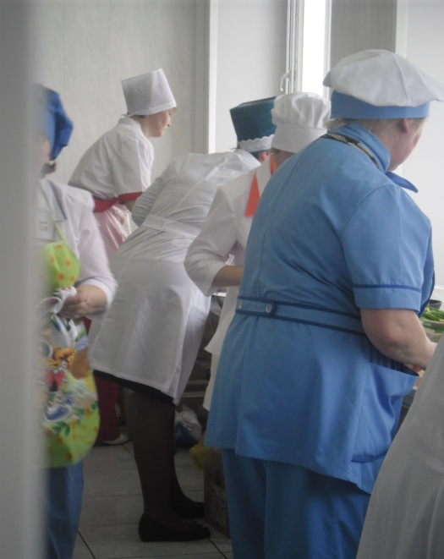
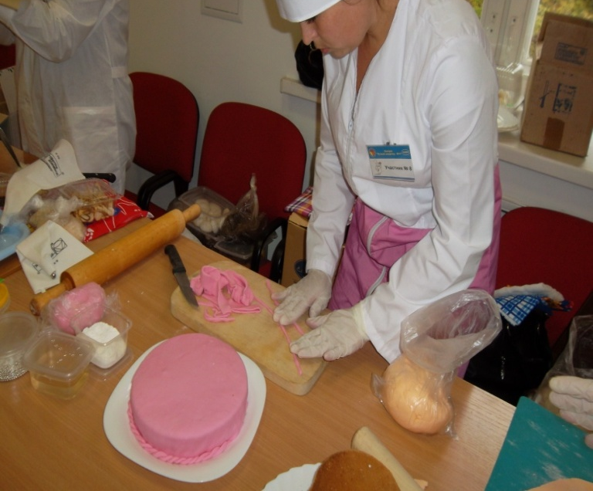
Творческий конкурс « Моя профессия «

Slide 2
ЦЕЛИ
активизация обучающихся
развитие у обучающихся интеллектуальных способностей.
воспитание у учащихся ответственности, коллективизма, дружбы, уважения к товарищам;
вовлечение учащихся в соревнования.
формирование умений применять изученный теоретический материал в практической деятельности;
воспитать уважительное отношение к профессии повара; прививать эстетические чувства прекрасного при оформлении блюда;

Slide 3
Разминка команд
Название команды
Защита названия
Девиз команды
Весёлые Конкуры

Slide 4
Очумелые ручки
собрать сменный механизм мясорубки на время

Slide 5
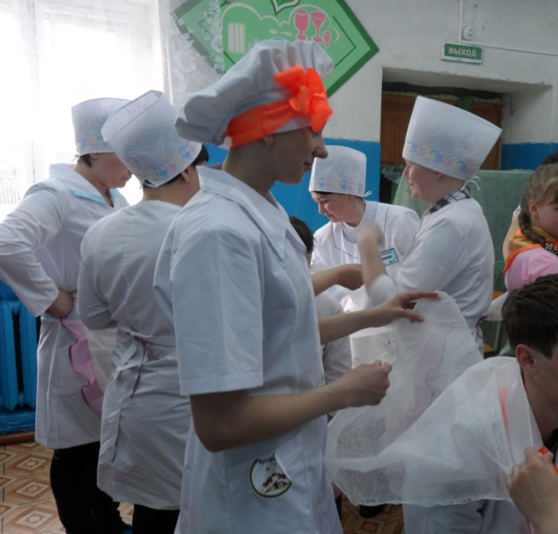
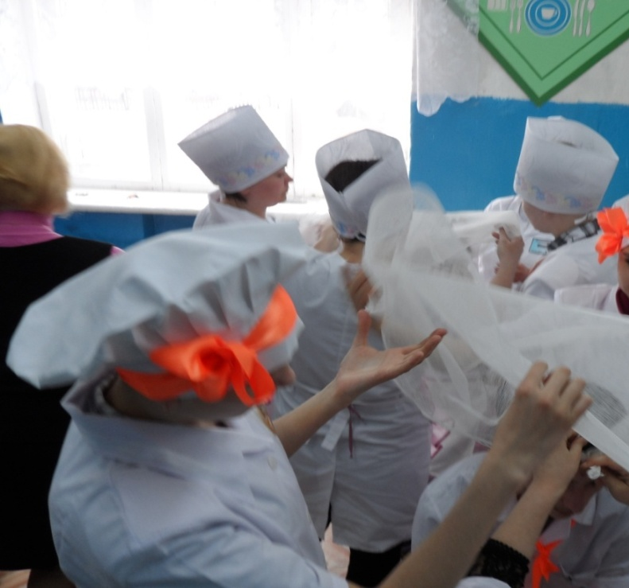
Мисс «Очаровашка»
завязать колпак на время

Slide 6
А, ну-ка угадай! необходимо собрать слово из разрезанных букв

Slide 7
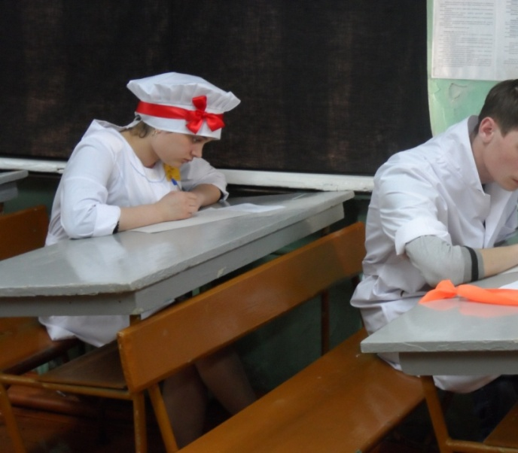
Выполнение тестового задания время – 30 минут

Slide 8
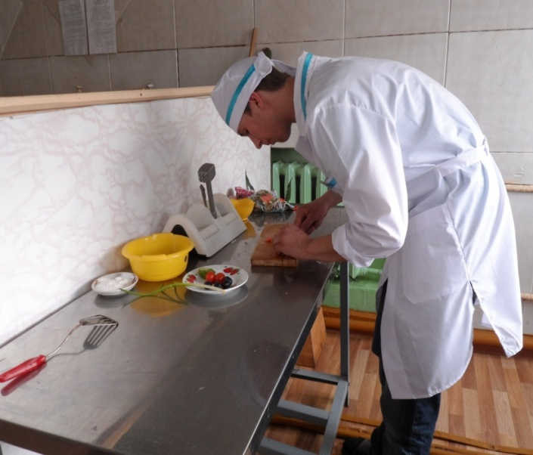
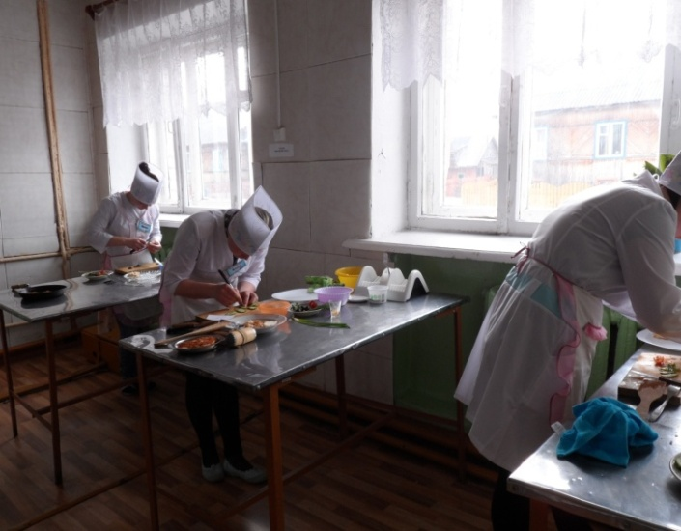
Практический конкурс время выполнения -1,5 часа

Slide 9
Эталон выполнения задания
« Шницель из птицы, картофель жареный»
1. Изучить технологическую карту.
2. Организовать рабочее место.
3. Взвесить продукты.
4. Произвести механическую обработку продуктов.(филе зачистить , слегка отбить; картофель
очистить , промыть; хлеб очистить от корок, нарезать соломкой))
5. Приготовить полуфабрикаты.( подготовленное филе посолить , поперчить, обмакнуть в яйцо, запанировать в белом хлебе, картофель нарезать, промыть, обсушить)
6. Произвести тепловую обработку.(готовую птицу обжарить с двух сторон на плите 10-15 минут, картофель жарить на разогретой с маслом сковороде)
7. Оформить блюдо для подачи.( укладывают поджаренное филе птицы, сбоку выкладывают гарнир, украшают фруктами или овощами)
8. Произвести взвешивание_ масса птицы -130., масса картофеля – 100гр., масса овощей или фруктов - 30гр .Выход – 260гр.
9. Подать блюдо для контроля
10. Во время выполнения задания соблюдать правила
техники безопасности, правила личной гигиены и санитарии

Slide 10
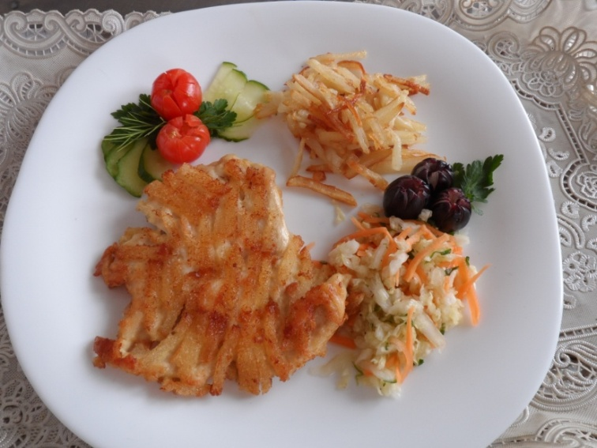
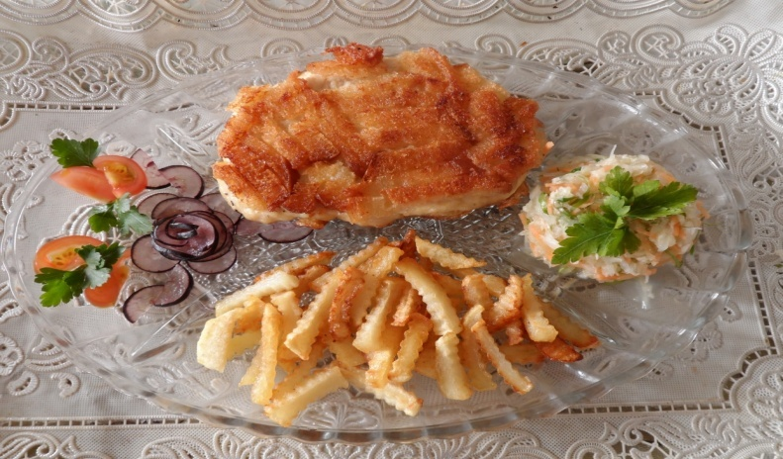
Наше творчество

Slide 11
Требование к качеству блюда
Шницель из птицы
Внешний вид – овальной формы, панировка распределена равномерно по всей поверхности.
Цвет – на разрезе – светлый, корочка румяная.
Вкус и запах – в меру соленый, запах специй.
Консистенция – сочная, мягкая, слегка хрустящая.
Картофель жареный.
Внешний вид – одинаковая нарезка, румяная корочка.
Цвет - золотистый.
Вкус и запах – в меру соленый.
Консистенция –мягкая.

